Slide 1
ASIGNATURA: MATEMÁTICAS
OBJETIVO DE LA CLASE : APLICAR ESTADÍSTICA BÁSICA DE FORMA PERSEVERANTE.
PROPÓSITO: ¡CREE EN TI, TÚ PUEDES HACERLO!
NIVEL: III Y IV°
DOCENTE: CRISTIAN DANOUN
UNIDAD: TALLER 10
TEMA: ESTADÍSTICA
FECHA ENTREGA MAX: 31 Octubre

Slide 2
RECORDATORIO*
¡TÚ PUEDES!
*DEBEN REALIZAR:
1) HAZ AHORA.
2) ACTIVIDAD 1.
3) METACOGNICIÓN.
4) CIERRE.
* OJO: ¡No pierdan puntos chicos/as!

Slide 3
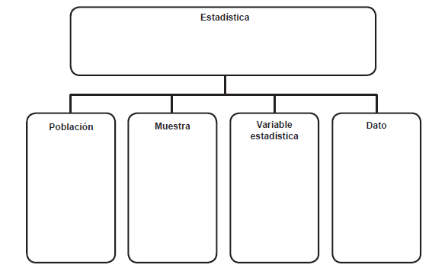
HAZ AHORA
¡TÚ PUEDES!
*COMPLETE EL SIGUIENTE ESQUEMA CON LA DEFINICIÓN DE CADA UNO DE LOS CONCEPTOS NOMBRADOS:

Slide 4
¡MOTÍVATE!
TABLAS DE FRECUENCIA

Slide 5
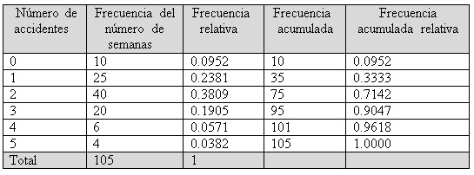
EJEMPLO T.F
¡ÉXITO!
* OJO: ACUMULADO ES “SUMATIVO”

Slide 6
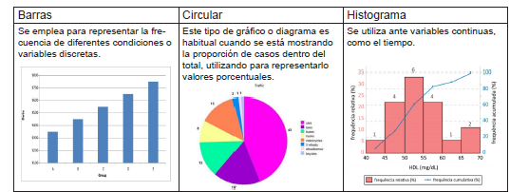
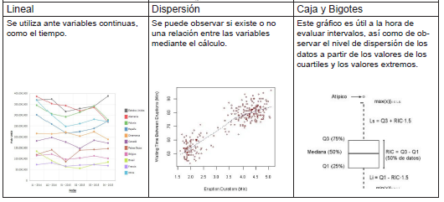
TIPOS DE GRÁFICOS
¡MOTÍVATE!

Slide 7
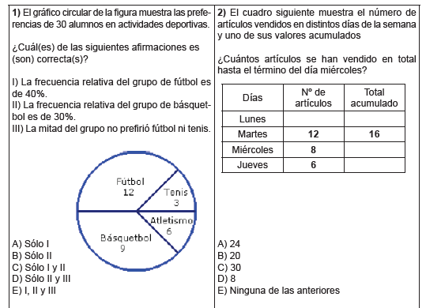
ACTIVIDAD 1
*Resuelva los siguientes ejercicios:

Slide 8
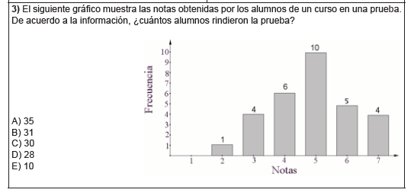
ACTIVIDAD 1
*Resuelva los siguientes ejercicios:

Slide 9
METACOGNICIÓN
* Responde las siguientes preguntas:

Slide 10
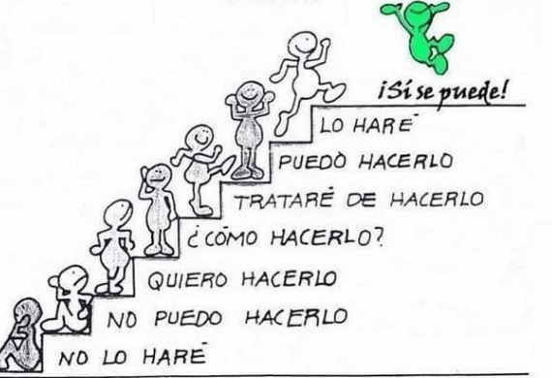
CIERRE
¿En qué escalón te encuentras hoy día? ¿Por qué?
*AUTOEVALÚATE
¡CREE EN TÍ!

